Slide 1
离 散 数 学
五邑大学计算机学院
2014年9月

Slide 2
第3章 集合与关系
第二部分 关系

Slide 3
第二部分 关系内容提要
1
二元关系
2
关系的运算
3
关系的性质
4
关系的闭包运算

Slide 4
3.5 二元关系
关系理论历史悠久。它与集合论、数理逻辑、组合学、图论和布尔代数都有密切的联系。
关系是日常生活以及数学中的一个基本概念，例如：
兄弟关系，师生关系、位置关系、大小关系、等于关系、包含关系等。

Slide 5
另外，关系理论还广泛用于计算机科学技术，如
计算机程序的输入、输出关系；
数据库的数据特性关系；
数据结构本身就是一个关系等。
在某种意义下，关系是有联系的一些对象相互之间的各种比较行为。

Slide 6
3.5.1 关系的定义
定义3.5.1 设A,B为两个非空集合，称A×B的任何子集R为从A到B的二元关系，简称关系(Relation)。如A＝B，则称R为A上的二元关系。
特别地，当R=Φ时，称R为空关系(emptyrelation)；
当R=A×B时，则称R为全关系(TotalRelation)。
设一有序对<x,y>：
若<x,y>∈R，则记为xRy，读作“x对y有关系R”；
若<x,y>∉R，则记为xRy，读作“x对y没有关系R”。

Slide 7
例3.5.1
假设A={a,b}，B={c,d}，试写出从A到B的所有不同关系。
解 因为A={a,b},B={c,d}，所以A×B={<a,c>,<a,d>,<b,c>,<b,d>}。于是A×B的所有不同子集为：
0–元子集：Φ；
1–元子集：{<a,c>},{<a,d>},{<b,c>},{<b,d>}；
2–元子集：{<a,c>,<a,d>},{<a,c>,<b,c>},

Slide 8
例3.5.1 解（续）
{<a,c>,<b,d>},{<a,d>,<b,d>},{<a,d>,<b,d>},{<b,c>,<b,d>}；
3–元子集：{<a,c>,<a,d>,<b,c>},{<a,c>,<a,d>,<b,d>},
{<a,c>,<b,c>,<b,d>},{<a,d>,<b,c>,<b,d>}；
4–元子集：{<a,c>,<a,d>,<b,c>,<b,d>}。
注意
当集合A,B都是有限集时，A×B共有2^{|A|•|B|}个不同
的子集，即，从A到B的不同关系共有2^{|A|•|B|}个。

Slide 9
A到B的二元关系
A到B的二元关系: 是A×B的任意子集。
R是A到B的二元关系
⇔ R⊆A×B ⇔ R∈P(A×B)
若|A|=m,|B|=n, 则|A×B|=mn, 故
|P(A×B)|=
2^{mn}
即A到B不同的二元关系共有2^{mn}个

Slide 10
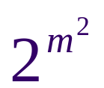

A上的二元关系
A上的二元关系: 是A×A的任意子集
R是A上的二元关系
⇔ R⊆A×A ⇔ R∈P(A×A)
若|A|=m, 则|A×A|=m², 故
|P(A×A)|=
即A上不同的二元关系共有 个

Slide 11
A上的二元关系(例1)
例: 设 A={a₁,a₂},
则 A上的二元关系共有16个:
R₁ = ∅,
R₂ = {<a₁,a₁>},
R₃ = {<a₁,a₂>},
R₄ = {<a₂,a₁>},
R₅ = {<a₂,a₂>},

Slide 12
A上的二元关系(例1续)
R₆ = { <a₁,a₁>, <a₁,a₂> },
R₇ = { <a₁,a₁>, <a₂,a₁> },
R₈ = { <a₁,a₁>, <a₂,a₂> },
R₉ = { <a₁,a₂>, <a₂,a₁> },
R₁₀ = { <a₁,a₂>, <a₂,a₂> },
R₁₁ = { <a₂,a₁>, <a₂,a₂> },

Slide 13
A上的二元关系(例1续)
R₁₂ ₌ { <a₁,a₁>,<a₁,a₂>,<a₂,a₁> }
R₁₃ = { <a₁,a₁>,<a₁,a₂>,<a₂,a₂> }
R₁₄ = { <a₁,a₁>,<a₂,a₁>,<a₂,a₂> }
R₁₅ = { <a₂,a₁>,<a₂,a₁>,<a₂,a₂> }
R₁₆ = {<a₁,a₁>,<a₁,a₂>,<a₂,a₁>,<a₂,a₂>}

Slide 14
3.5.2 关系的表示法
关系的表示方法:
集合
关系矩阵
关系图

Slide 15
关系图法
（1）A≠B
设A＝{a₁,a₂,...,a_{n}},B＝{b₁,b₂,...,b_{n}}，R是
从A到B的一个二元关系，则规定R的关系图如下：
①.设a₁,a₂,...,a_{n}和b₁,b₂,...,b_{n}分别为图中的结点，用“。”表示；
②.如<a_{i},b_{j}>∈R,则从a_{i}到b_{j}可用有向边a_{i}。 。b_{j}相连。<a_{i},b_{j}>为对应图中的有向边。

Slide 16
关系图法（续）
（2)A=B
设A＝B=<a₁,a₂,...,a_{n}>，R是A上的关系，则R的关系图规定如下：
①.设a₁,a₂,...,a_{n}为图中节点，用“。”表示
②.如<a_{i},a_{j}>∈R,则从a_{i}到a_{j}可用有向边a_{i}。 。a_{j}相连。<a_{i},a_{j}>为对应图中的有向边。
③.如<a_{i},a_{i}>∈R,则从a_{i}到a_{i}用一带箭头的小圆环表示，即：a_{i}

Slide 17
例3.5.2
试用关系图表示下面的关系。
（1）设A={2,3,4}，B={3,4,5,6}，则A到B之间的一种整除关系
R₁={<2,4>,<2,6>,<3,3>,<3,6>,<4,4>}
（2）假设A={1,2,3,4}，则A上的小于等于关系R₂={<1,1>,<2,2>,<3,3>,<4,4>,<1,2>,<1,3>,<1,4>,<2,3>,<2,4>,<3,4>}。

Slide 18
例3.5.2 解
（1）关系R₁的关系图如图3.5.1所示；
（2）关系R₂的关系图如图3.5.2所示。
2
3
1
3
4
3
4
6
2
4
图3.5.1
图3.5.2

Slide 19
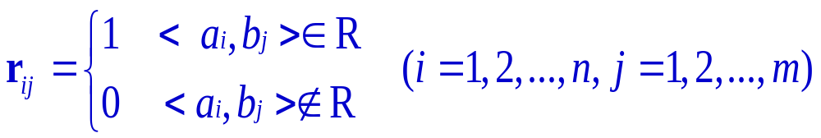
关系矩阵
设A＝{a₁,a₂,...,a_{n}},B＝{b₁,b₂,...,b_{m}},R是从A到B的一个二元关系，称矩阵M_{R}＝（r_{ij})_{n×m}为关系R的关系矩阵(Relation Matrix)，其中
又称M_{R}为R的邻接矩阵(Adjacency Matrix)。
注意：A中元素序号对应矩阵元素的行下标，
B中元素序号对应矩阵元素的列下标；
关系矩阵是0-1矩阵，称为布尔矩阵。

Slide 20
例3.5.3
设A = {1, 2, 3, 4}，
考虑A上的整除关系R和等于关系S。
（1）试写出R和S中的所有元素；
（2）试写出R和S的关系矩阵。

Slide 21
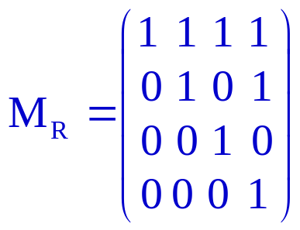
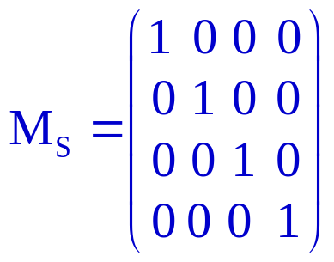
例3.5.3 解
（1）根据整除关系和等于关系的定义，有
R={<1,1>,<2,2>,<3,3>,<4,4>,<1,2>,<1,3>,
<1,4>,<2,4>}
S={<1,1>,<2,2>,<3,3>,<4,4>}。
（2）设R和S的关系矩阵分别为M_{R}和M_{S}，则有

Slide 22
一些特殊关系
空关系
恒等关系
全域关系
整除关系
小于等于关系,…
包含关系,
真包含关系

Slide 23
特殊关系
设A是任意集合, 则可以定义A上的:
空关系: ∅
它的相关矩阵的元素全为0。
恒等关系: I_{A} = { <x,x> | x∈A }
它的相关矩阵为单位矩阵
全域关系: U_{A} = A×A = { <x,y> | x∈A ∧ y∈A}，它的相关矩阵的元素全为1。

Slide 24
特殊关系(续)
设A⊆Z, 则可以定义A上的: 整除关系
D_{A} = { <x,y> | x∈A ∧ y∈A ∧ x|y }
例: A={1,2,3,4,5,6}, 则 D_{A}=
{<1,1>,<1,2>,<1,3>,<1,4>,<1,5>,<1,6>,
<2,2>,<2,4>,<2,6>,<3,3>,<3,6>,<6,6>}.

Slide 25
特殊关系(续)
设A⊆R, 则可以定义A上的:
小于等于(less than or equal to)关系:
LE_{A} = { <x,y> | x∈A ∧ y∈A ∧ x≤y }
小于(less than)关系,
L_{A} = { <x,y> | x∈A ∧ y∈A ∧ x<y }
大于等于(greater than or equal to)关系
大于(great than)关系,…

Slide 26
特殊关系(续)
设A为任意集合, 则可以定义P(A)上的:
包含关系:
⊆_{A} = { <x,y> | x⊆A ∧ y⊆A ∧ x⊆y }
真包含关系:
⊂_{A} = { <x,y> | x⊆A ∧ y⊆A ∧ x⊂y }

Slide 27
二元关系的定义域,值域,域
对任意二元关系R, 可以定义:
定义域(domain) :
dom R = { x | ∃y(xRy) }
值域(range):
ran R = { y | ∃x(xRy) }
域(field):
fld R = dom R ∪ ran R

Slide 28
定义域,值域,域图示
dom R
ran R
A
B

Slide 29
例3.5.4
求定义在Z上关系的定义域、值域和域。
（1）R₁={<x,y>|(x,y∈Z)∧{y=x²}}；
（2）R₂={<x,y>|(x,y∈Z)∧{|x|=|y|=7}}。
解（1）domR₁=Z,ranR₁=Z⁺∪{0},fldR₁=Z；
（2）domR₂={7,–7},ranR₂={7,–7},
fldR₂={7,–7}。

Slide 30
例3.5.5
设H={f,m,s,d}表示一个家庭中父母子女四个人的集合，确定H上的一个长幼关系R_{H}，指出该关系的定义域、值域和域。
解 R_{H}={<f,s>,<f,d>,<m,s>,<m,d>}；
domR_{H}={f,m},ranR_{H}={s,d}，fldR_{H}={f,m,s,d}

Slide 31
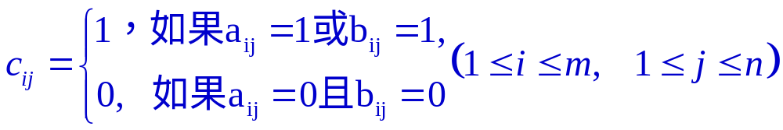
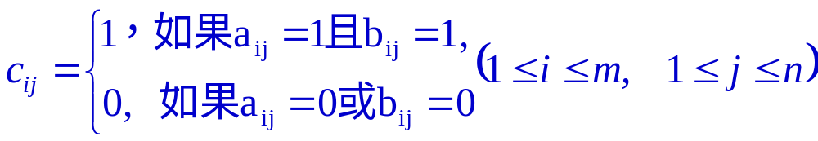
布尔矩阵的运算
(1)如果A=(a_{ij})和B=(b_{ij})是两个m×n矩阵,则A和B的并(join)是矩阵A∨B=C=(c_{ij}),其中：
(2)如果A=(a_{ij})和B=(b_{ij})是两个m×n矩阵,则A和B的交(meet)是矩阵A∧B=C=(c_{ij}),其中：

Slide 32
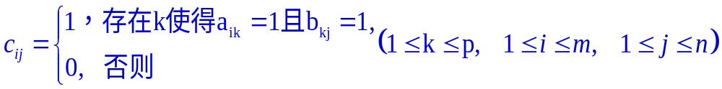
布尔矩阵的运算(续)
(3) 如果A=(a_{ij})是m×p矩阵，B=(b_{ij})是p×n矩阵，则
A和B的布尔积(Boolean product)是矩阵A⊙B=C=(c_{ij}),
其中：
两个布尔矩阵可进行并和交运算的前提
是有相同的行数和列数；
两个布尔矩阵可进行布尔积运算的前提是
前一矩阵的列数等于后一矩阵的行数。

Slide 33
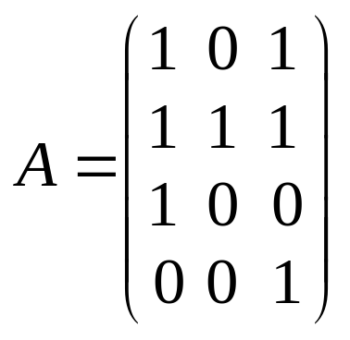
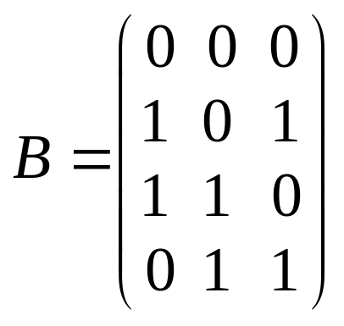
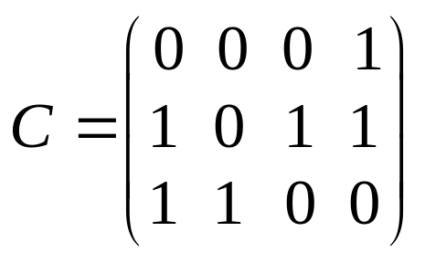
例
令 、 和 。
计算
（1）A∨B； （2）A∧B； （3）A⊙C。

Slide 34
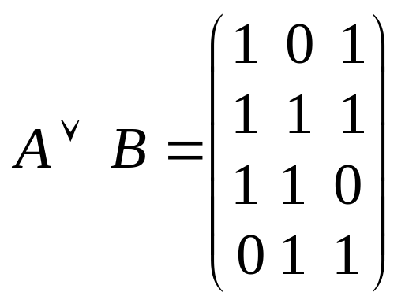
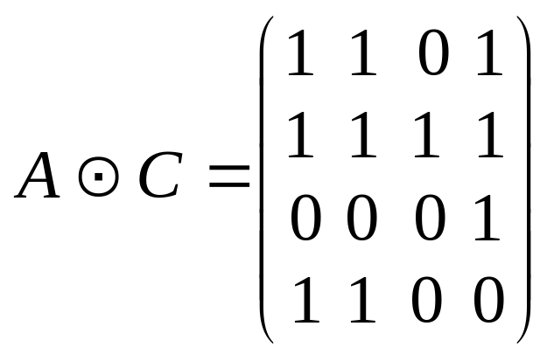
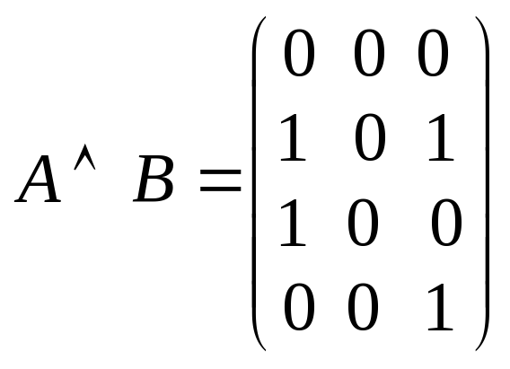
解
（1）
（3）
（2）

Slide 35


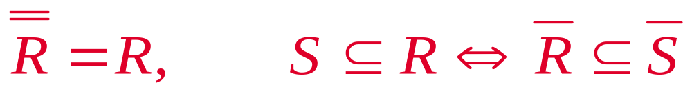
3.6 关系的运算
设R，S都是从集合A到B的两个关系，则：
R∪S＝{<x,y>|(xRy)∨(xSy)}
R∩S＝{<x,y>|(xRy)∧(xSy)}
R-S＝{<x,y>|(xRy)∧(xSy)}
＝{<x,y>|(xRy)}
注意：A×B是相对于R的全集，所以有
＝A×B-R,且 ∪R＝A×B, ∩R＝Φ。

Slide 36

例3.6.1
设A={a,b,c,d}，A上关系R和S定义如下：
R = {<a, b>, <b, d>, <c, c>}，
S = {<a, c>, <b, d>, <d, b>}。
计算 R∪S, R∩S, R – S, S – R ,

Slide 37


例3.6.1 解
R∪S={<a,b>,<a, c>,<b,d>,<c,c>,<d,b>}；
R∩S={<x,y>|(xRy)∧(xSy)}={<b,d>}；
R–S={<x,y>|(xRy)∧(xy)}={<a,b>,<c,c>}；
=A²–R={<a,a>,<a,b>,<a,c>,<a,d>,<b,a>, <b,b>,<b,c>,<b,d>,<c,a>,<c,b>,<c,c>,<c,d>,<d,a>,
<d,b>,<d,c>,<d,d>}–{<a,b>,<b,d>,<c,c>}
={<a,a>,<a,c>,<a,d>,<b,a>,<b,b>,<b,c>,<c,a>,
<c,b>,<c,d>,<d,a>,<d,b>,<d,c>,<d, d>}。

Slide 38
3.6.1 关系的复合运算
定义3.6.1 设A,B,C是三个集合，R是从A到B的关系
(R:A→B)，S是从B到C的关系(S:B→C)，则R与S的
复合关系(合成关系)(Composite)RοS是从A到C的关
系，并且：
RοS＝{<x,z>| x∈A∧z∈C∧
(∃y)(y∈B∧xRy∧ySz) }
运算“ο”称为复合运算(CompositeOperation)。
1.R和S是可复合的⇔R的后域和S的前域完全相同；
2.RoS的前域是R的前域A，后域是S的后域C；
3.RoS＝Φ⇔对任意的x∈A和z∈C，不存在y∈B，使得xRy和ySz同时成立。
4.ΦoR＝RoΦ＝Φ

Slide 39
例3.6.2
试判断下列关系是否是某两个关系的复合，如果是，请指出对应的两个关系。
（1）“祖孙”关系； （2）“舅甥”关系；
（3）“兄妹”关系。
解（1）“祖孙”关系是“父女”关系和“母子”关系的复合；
（2）“舅甥”关系是“兄妹”关系和“母子”关系的复合；
（3）不是。

Slide 40
例3.6.3
设A={a,b,c,d},B={b,c,d},C={a,b,d},
R={<a,b>,<c,d>,<b,b>}是A到B的关系，S={<d,b>,<b,d>,<c,a>}是B到C的关系。
试用关系的三种表示方法求RοS。
解（1）RοS={<a,d>,<c,b>,<b,d>}；
R
S
RoS
（2）RοS的关系图如图（2）
所示，其中图（1）是以y为
“桥梁”的情形。根据图（2）
得RοS={<a,d>,<c,b>,<b,d>}；
a
b
a
a
a
b
b
c
b
b
c
c
d
d
d
d
d
图（1） 图（2）

Slide 41
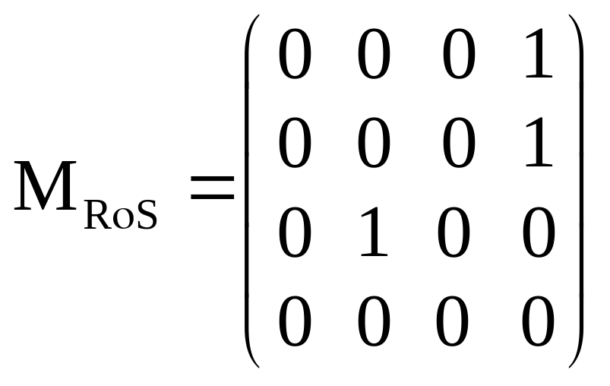
解（3）

Slide 42
例3.6.4
设A={1,2,3,4}，
R={<1,2>,<2,2>,<3,4>},
S={<2,4>,<3,1>,<4,2>},
T={<1,4>,<2,1>,<4,2>}是A上的三个关系。
计算
（1）RoS和SoR；
（2）(RoS)oT和Ro(SoT)。

Slide 43
例3.6.4 解
(1)RoS={<1,2>,<2,2>,<3,4>}o{<2,4>,<3,1>,<4,2>}
={<1,4>,<2,4>,<3,2>}
SoR ={<2,4>,<3,1>,<4,2>}o{<1,2>,<2,2>,<3,4>}
={<3,2>,<4,2>}
(2)(RoS)oT=({<1,2>,<2,2>,<3,4>}o{<2,4>,<3,1>,<4,2>})
o{<1,4>,<2,1>,<4,2>}
={<1,4>,<2,4>,<3,2>}o{<1,4>,<2,1>,<4,2>}
={<1,2>,<2,2>,<3,1>}
Ro(SoT)={<1,2>,<2,2>,<3,1>}
=(RoS)oT

Slide 44
定理3.6.1
设A、B、C和D是任意四个集合，R、S和T分别是从A到B，B到C和C到D的二元关系，则
（1）(RoS)oT=Ro(SoT)；
（2）I_{A}oR=RoI_{B}=R，其中I_{A}和I_{B}分别是A和B上的恒等关系。
分析：二元关系是集合，二元关系的复合是关系，从而也是集合，因此上面两式就是证明两个集合相等。根据集合相等的定义，有A=B⇔A⊆B并且B⊆A，
A⊆B⇔∀x∈A，有x∈B。

Slide 45
定理3.6.1 证明
(1)任意<a,d>∈(RοS)οT，
由“ο”知, 至少存在c∈C, 使得<a,c>∈RοS, <c,d>∈T
对<a,c>∈RοS，同样至少存一个b∈B，
使得 <a,b>∈R，<b,c>∈S。
于是, 由<b,c>∈S, <c,d>∈T, 有<b,d>∈SοT。
再由<a,b>∈R和<b,d>∈SοT，
知 <a,d>∈Rο(SοT),
所以(RοS)οT⊆Rο(SοT)。
同理可证：Rο(SοT)⊆(RοS)οT。
由集合性质知：(RοS)οT＝Rο(SοT)。

Slide 46
定理3.6.1 证明（续）
（2）任取<a,b>∈I_{A}oR，其中a∈A，b∈B，
由“o”的定义知，存在a∈A，使得<a,a>∈I_{A}且<a,b>∈R，从而有I_{A} o R⊆R。
反过来，任取<a,b>∈R，由I_{A}的定义知，<a,a>∈I_{A} ，即<a,b>∈I_{A}oR。
从而RoI_{A}⊆R。
于是, I_{A}o R=R 。
同理可证RoI_{B} R。
于是I_{A}oR=RoI_{B}=R得证。

Slide 47
定理3.6.2
设A、B、C和D是任意四个集合，R是从A到B的关系，S₁，S₂是从B到C的关系，T是从C到D的关系，则：
1)、Rο(S₁∪S₂)＝(RοS₁)∪(RοS₂)
2)、Rο(S₁∩S₂)⊆(RοS₁)∩(RοS₂)
3)、(S₁∪S₂)οT＝(S₁οT)∪(S₂οT)
4)、(S₁∩S₂)οT⊆(S₁οT)∩(S₂οT)
证明：4)对任意<b,d>∈(S₁∩S₂)οT，则由复合运算知，
至少存在c∈C,使得<b,c>∈(S₁∩S₂)，<c,d>∈T。
即：<b,c>∈S₁,且<b,c>∈S₂。
因此，由<b,c>∈S₁,且<c,d>∈T，则有 <b,d>∈(S₁οT),
由 <b,c>∈S₂, 且<c,d>∈T，则有 <b,d>∈(S₂οT)。
所以，<b,d>∈(S₁οT)∩(S₂οT)。即，
(S₁∩S₂)οT⊆(S₁οT)∩(S₂οT)。

Slide 48
例3.6.5
试说明下面的包含关系不一定成立。
（1）(RoS₁)∩(RoS₂)⊆Ro(S₁∩S₂)
（2）(S₁oT)∩(S₂oT)⊆(S₁∩S₂)oT
分析：如要说明某一事实不一定成立，则可举一反例加以说明。

Slide 49

例3.6.5 解（1）
设A＝{a},B＝{b₁,b₂},C＝{c},
关系R， S₁，S₂定义如下：
R＝{<c, b₁>,<c, b₂>} , S₁＝{<b₁,a>},S₂＝{<b₂,a >} 。
则由于S₁∩S₂＝Φ,所以Rο(S₁∩S₂) ＝RοΦ ＝Φ,
但(RοS₁)＝{<c,a>},(RοS₂)＝{<c,a>}，
所以 (RοS₁) ∩(RοS₂)＝ {<c,a>}，
即 (RoS₁)∩(RoS₂) Ro(S₁∩S₂),
这说明(RoS₁)∩(RoS₂)⊆Ro(S₁∩S₂)不一定成立。

Slide 50
例3.6.5 解（2）
设A＝{a},B＝{b₁,b₂},C＝{c},
关系S₁，S₂，T定义如下：
S₁＝{<a,b₁>},S₂＝{<a,b₂>},T＝{<b₁,c>,<b₂,c>}。
则由于S₁∩S₂＝Φ,所以(S₁∩S₂)οT＝ΦοT＝Φ,
但(S₁οT)＝{<a,c>},(S₂οT)＝{<a,c>}，
所以(S₁οT)∩(S₂οT)＝{<a,c>}，
即(S₁οT)∩(S₂οT) (S₁∩S₂)οT，
这说明(S₁oT)∩(S₂oT)⊆(S₁∩S₂)oT不一定成立。

Slide 51
说明
如果说明某事实一定成立，则一定加以证明。
如要说明某一事实不一定成立，则可举一反例加以说明。
如要说明某事实一定不成立，则也一定加以证明。

Slide 52

3.6.2 关系的逆运算
定义3.6.2 设A，B是两个集合，R是A到B的关系，则从B到A的关系
R⁻¹＝{<b,a>|<a,b>∈R}
称为R的逆关系(InverseRelation) ,
运算“-1”称为逆运算(InverseOperation) 。
注意：关系是一种集合，逆关系也是一种集合，因此，如果R是一个关系，则R⁻¹和 都是关系，但R⁻¹和 是完全不同的两种关系，千万不要混淆。
(R⁻¹)⁻¹=R； Φ⁻¹=Φ。

Slide 53
例3.6.6
设A={1,2,3,4}, B={a,b,c,d}, C={2,3,4,5},
R是从A到B的一个关系且R={<1,a>,<2,c>,<3,b>,<4,b>, <4,d>},
S是从B到C的一个关系且
S={<a,2>,<b,4>, <c,3>,<c,5>,<d,5>}。
（1）计算R⁻¹，并画出R和R⁻¹的关系图；
（2）写出R和R⁻¹的关系矩阵；
（3）计算(RoS)⁻¹和S^{-1o}R⁻¹。

Slide 54
例3.6.6 解
(1)R⁻¹={<1,a>,<2,c>,<3,b>,<4,b>,<4,d>}⁻¹
={<a,1>,<c,2>,<b,3>,<b,4>,<d,4>}，
R和R⁻¹的关系图见图1 和图2 。
R
R⁻¹
A
A
B
B
1
a
a
1
2
b
b
2
3
c
c
3
4
d
d
4
图 1 图 2

Slide 55
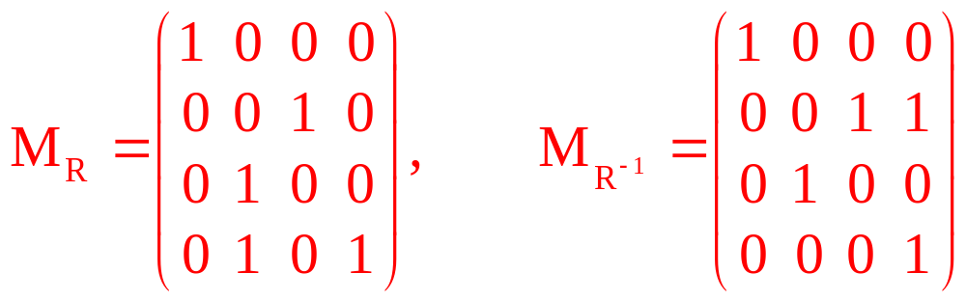
例3.6.6 解（续）
（2）R和R⁻¹的关系矩阵为：
(3)
RoS={<1,2>,<2,3>,<2,5>,<3,4>,<4,4>,<4,5>}，
(RoS)⁻¹={<2,1>,<3,2>,<5,2>,<4,3>,<4,4>,<5,4>}。
R⁻¹={<a,1>,<c,2>,<b,3>,<b,4>,<d,4>}，
S⁻¹={<2,a>,<4,b>,<3,c>,<5,c>,<5,d>}，
S⁻¹oR⁻¹={<2,1>,<3,2>,<5,2>,<4,3>,<4,4>,<5,4>}。

Slide 56
注意
（1）将R的关系图中有向边的方向改变成相反方向即得R⁻¹的关系图，反之亦然；
（2）将R的关系矩阵转置即得R⁻¹的关系矩阵，
即 R和R⁻¹的关系矩阵互为转置矩阵。
（3）R⁻¹的前域与后域正好是R的后域和前域，
即 domR=ranR⁻¹，domR⁻¹=ranR；
（4）|R|=|R⁻¹|；
（5）(RoS)⁻¹=S⁻¹oR⁻¹.

Slide 57
定理3.6.3
设A、B和C是任意三个集合，R, S分别是
从A到B，B到C的二元关系，则
(RoS)⁻¹=S⁻¹oR⁻¹。

Slide 58
定理3.6.3的证明
（1）任取 <c,a>∈(RοS)⁻¹，则 <a,c>∈RοS
由“ο”的定义知：则至少存一个b∈B, 使得：
<a,b>∈R，<b,c>∈S，
由 R⁻¹ 的定义知，<b,a>∈R⁻¹, <c,b>∈S⁻¹，
从而有<c,a>∈S⁻¹οR⁻¹，即 (RοS)⁻¹⊆S⁻¹οR⁻¹。

Slide 59
定理3.6.3的证明
（2）反之，任取 <c,a>∈S⁻¹οR⁻¹，
由“ο”的定义知：则至少存一个b∈B, 使得：
<c,b>∈S⁻¹和<b,a>∈R^{-1。}
由 R⁻¹ 的定义知，有<a,b>∈R, <b,c>∈S。
从而 <a,c>∈RοS，即 <c,a>∈(RοS)⁻¹,
即 S⁻¹οR⁻¹⊆(RοS)⁻¹。
综上所述：
(RοS)⁻¹＝S⁻¹οR⁻¹。

Slide 60

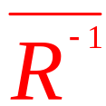
定理3.6.4
设R，S是从集合A到集合B的关系，则有
(R∪S)⁻¹＝R⁻¹∪S⁻¹； (分配性)
(R∩S)⁻¹＝R⁻¹∩S⁻¹；
(R - S)⁻¹＝R⁻¹ - S⁻¹；
( )⁻¹＝ ； (可换性)
(A×B)⁻¹＝(B×A)；
S⊆R ⇔ S⁻¹⊆R⁻¹； (单调性)

Slide 61
3.6.3 关系的幂运算
定义3.6.3 设R是集合A上的关系，则R的n次幂，记为R^{n},定义如下：
1. R⁰＝I_{A}＝{<a,a>|a∈A}；
2. R¹＝Ｒ；
3. R^{n+1}＝R^{n}οR＝RοR^{n}。
该R^{n}也是A上的二元关系，
显然，R^{m}οR^{n}＝R^{m+n},(R^{m})^{n}＝R^{mn}。

Slide 62
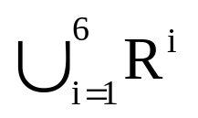
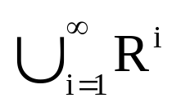
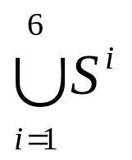
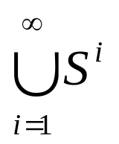
例3.6.7
设A={1,2,3,4,5,6}，定义在A上的关系R={<1,1>,<1,2>,<2,3>,<3,4>,<4,5>,<5,6>}，S={<1,2>,<2,3>,<3,4>,<4,5>,<5,6>}，计算：
(1)R^{n}(n=1,2,3,4,…)， 和
(2)S^{n}(n=1,2,3,4,…)， 和 。

Slide 63
例3.6.7 解
（1）R¹＝R，
R²＝RοR
＝{<a,a>,<a,b>,<a,c>,<b,d>,<c,e>,<d,f>}，
R³＝RοRοR＝R²οR
＝{<a,a>,<a,b>,<a,c>,<a,d>,<b,e>,<c,f>}，
R⁴＝R³οR
＝{<a,a>,<a,b>,<a,c>,<a,d>,<a,e>,<b,f>}，

Slide 64
例3.6.7 解
R⁵＝R⁴οR
＝{<a,a>,<a,b>,<a,c>,<a,d>,<a,e>,<a,f>}，
R⁶＝R⁵οR
={<a,a>,<a,b>,<a,c>,<a,d>,<a,e>,<a,f>}=R⁵，
R⁷＝R⁶οR＝R⁵，
…，
R^{n}＝R⁵ (n＞5)。

Slide 65
例6.3.7 解（续）
（2) S¹＝S,
S²＝SοS＝{<a,c>,<b,d>,<c,e>,<d,f>}，
S³＝SοSοS＝S²οS＝{<a,d>,<b,e>,<c,f>}，
S⁴＝S³οS＝{<a,e>,<b,f>}，
S⁵＝S⁴οS＝{<a,f>}，
S⁶＝S⁵οS＝Φ，
S⁷＝Φ，
…，
S^{n}＝Φ (n＞5)。

Slide 66
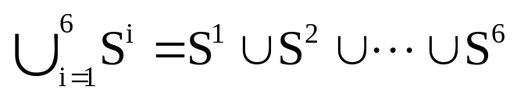
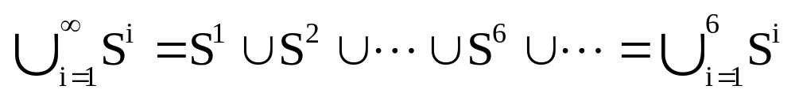
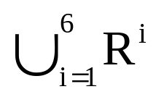
例6.3.7 解（续）
={<1,2>,<1,3>,<1,4>,<1,5>, <1,6>,<2,3>,<2,4>,<2,5>,<2,6>,<3,4>,<3,5>,<3,6>,<4,5>,<4,6>,<5,6>}；
由例3.6.7可以看出：
（1）幂集R^{n}的基数|R^{n}|并非随着n的增加而增加，而是呈递减趋势；
（2）当n≥|A|时，则 R^{n} ⊆

Slide 67

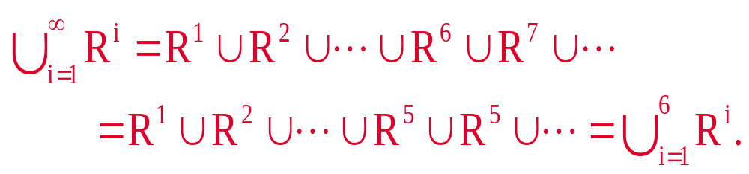
例3.6.7 解（续）
={<1,1>,<1,2>,<1,3>, <1,4>,<1,5>,<1,6>,
<2,3>,<2,4>,<2,5>,<2,6>,<3,4>,<3,5>,
<3,6>,<4,5>,<4,6>,<5,6>}；

Slide 68
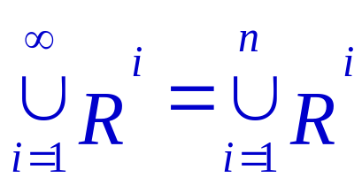
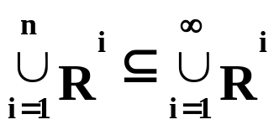
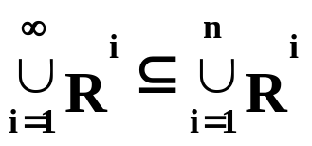
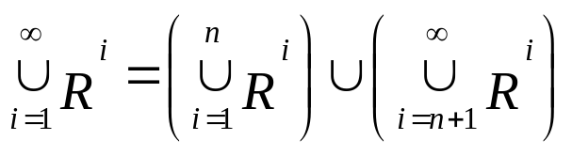
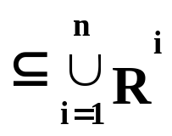
定理3.6.5
设A是有限集合，且|A|＝n，R是A上的二元关系，则：
证明 显然， 下面证：
由于， ，只要证明对任意的k＞n，
有 R^{k} 即可。
对任意<a,b>∈R^{k}，则由“ο”的定义知，存在a₁,a₂,…,a_{k-1}
∈A（为了统一，并假设a₀＝a，a_{k}＝b)，使得：
<a₀,a₁>∈R，<a₁,a₂>∈R，<a₂,a₃>∈R，…,<a_{k-1},a_{k}>∈R。

Slide 69
定理3.6.5 证明续
由于|A|＝n，所以由鸽笼原理知：k+1个元素中至少有两个以上元素相同，不妨假设a_{i}＝a_{j}(i＜j)，则可在
<a₀,a₁>∈R，<a₁,a₂>∈R，<a₂,a₃>∈R，…,
<a_{k-1},a_{k}>∈R
中删去<a_{i},a_{i+1}>∈R，<a_{i+1},a_{i+2}>∈R，…,
  <a_{j-1},a_{j}>∈R
后仍有

Slide 70
定理3.6.5 证明续
  <a₀,a₁>∈R，<a₁,a₂>∈R，<a₂,a₃>∈R，…,
  <a_{i-1},a_{i}>∈R，<a_{j},a_{j+1}>∈R，…,<a_{k-1},a_{k}>∈R
由关系的复合运算得，<a,b>=<a₀,a_{k}>∈R^{k’}，
其中 k’＝k-(j-i)，此时：

Slide 71
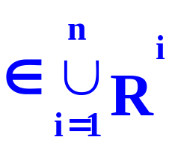
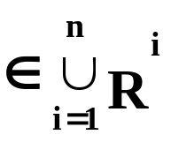
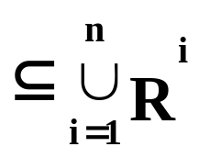

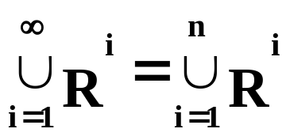
定理3.6.5 证明续
若k'≤n，则：<a,b> ；
若k'＞n，则重复上述做法，最终总能找到
k"≤n，使得：<a,b>＝<a₀,a_{k}>∈R^{k"}，
即有：<a,b> ，由此有：R 。
由k的任意性知：
所以， 。

Slide 72
3.6.5关系运算的应用
例3.6.8 设有关系R和S分别如表1和表2所示，现在在R中增加关系S中的所有元组，试求增加后的关系。
表 1 表 2
A | B | C
1 | 2 | 5
2 | 1 | 3
5 | 6 | 2
A | B | C
4 | 6 | 2
2 | 1 | 3
6 | 1 | 5

Slide 73
分析
在关系R中增加S中的所有元组，在关系数据库中称为对关系表的插入操作(InsertOperation)，该操作可以通过关系的并运算完成，即求在R中增加关系S的所有元组等价于求R∪S。
解关系R增加S的元组后
所构成的关系R∪S，
见右表。
A | B | C
1 | 2 | 5
2 | 1 | 3
5 | 6 | 2
4 | 6 | 2
6 | 1 | 5

Slide 74
例3.6.9
设有关系R和S如表 1 和表 2所示，现在在R中去掉关系S中所出现的元组，试求去掉S后的关系。
解 关系R 中除去S 中所出现的元组后所得的关系R-S如表3 所示。
表 1 表 2 表 3
A | B | C |  | A | B | C |  | A | B | C
1 | 2 | 3 |  | 1 | 2 | 3 |  | 4 | 5 | 6
4 | 5 | 6 |  | 7 | 8 | 9
7 | 8 | 9

Slide 75
3.7 关系的性质
本节涉及到的关系，如无特别声明，都是假定其前域和后域相同。即都为定义在集合A上的关系，且A是非空集合。对于前后域不相同的关系，其性质无法加以定义。
本节总假设 R 是集合 A上的二元关系。

Slide 76

3.7.1 关系性质的定义
1、自反性和反自反性
定义3.7.1 设R是集合A上的关系，
（1）如果对∀x∈A,都有<x,x>∈R，那么称R在A上是自反的(Reflexive)，或称R具有自反性(Reflexivity)；例如：朋友关系。
（2）如果对任意的x∈A，都有<x,x> R，那么称R在A上是反自反的(Antireflexive)，或称R具有反自反性(Antireflexivity)。例如：父子关系。

Slide 77

符号化：
（1）R在A上是自反的
⇔(∀x)(x∈A→<x,x>∈R)=1，
（2）R在A上是反自反的
⇔(∀x)(x∈A→<x,x> R)=1。
根据上面两式分别可得：
（1）R在A上不是自反的
⇔(∃x)(x∈A∧<x,x> R))=1，
（2）R在A上不是反自反的
⇔(∃x)(x∈A∧<x,x>∈R)=1。

Slide 78
例3.7.1
设A={1,2,3}，定义A上的关系R,S和T如下：
（1）R={<1,1>,<1,2>,<2,2>,<3,3>}；
（2）S={<1,2>,<2,3>,<3,1>}；
（3）T={<1,1>,<1,2>,<1,3>,<3,1>,<3,3>}。
判断是自反、反自反？

Slide 79
例6.4.1 解
（1）a)因为A中∀x，都有<x,x>∈R，
所以R是自反的；
b）因为A中∀x，都有<x,x> S，
所以S是反自反的；
c）因为存在2∈A，使<2,2> T，
所以T不是自反的；
又因为存在1∈A，使<1,1>∈T，
所以T不是反自反的，
即T既不是自反的，也不是反自反的。

Slide 80
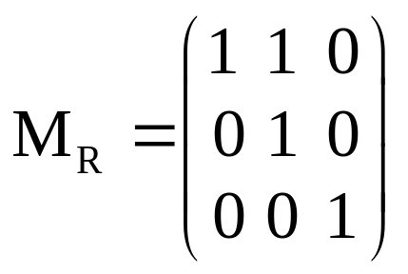
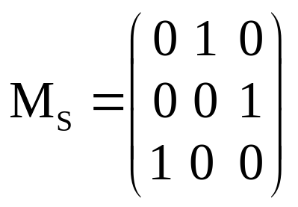
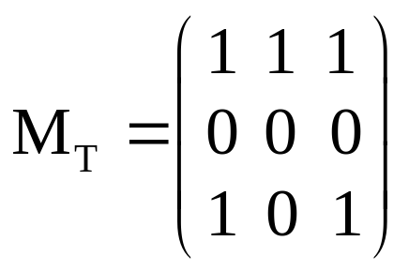
例3.7.1 解（续）
（2）设R,S和T的关系矩阵分别为M_{R}, M_{S}和M_{T}，则：
（3）R,S和T的关系图分别是下图的(a),(b)和(c)。
1
1
1
3
3
2
3
2
2
(a) (b) (c)

Slide 81
结论：
（1）关系R是自反的⇔R一定不是反自反的；
（2）存在既不是自反的也不是反自反的关系；
（3）关系R是自反的⇔
关系图中每个结点都有自环，
关系R是反自反的⇔
关系图中每个结点都无自环；
（4）关系R是自反的⇔
关系矩阵的主对角线上全为1，
关系R是反自反的⇔关系矩阵的主对角线上全为0。

Slide 82
2、对称性和反对称性
定义3.7.2 设R是集合A上的关系。
（1）对任意的x,y∈A，如果<x,y>∈R，那么<y,x>∈R，则称关系R是对称的(Symmetric)，
或称R具有对称性(Symmetry)；
（2）对任意的x,y∈A，如果<x,y>∈R且<y,x>∈R，那么x=y，
则称关系R是反对称的(Antisymmetric)，
或称R具有反对称性(Antisymmetry)。

Slide 83
符号化：
（1）R在A上是对称的
(∀x)(∀y)(x∈A∧y∈A∧<x,y>∈R→<y,x>∈R)=1，
（2）R在A上是反对称的
(∀x)(∀y)(x∈A∧y∈A∧<x,y>∈R∧<y,x>∈R→x=y)=1。
（1）R在A上是对称的⇔对∀x,y∈A，有：
<x,y>∈R并且<y,x>∈R或<x,y> R并且<y,x> R。
（2）R在A上是反对称的⇔对∀x,y∈A，如果x≠y，则<x,y> R或<y,x> R。

Slide 84
结论：
（3）R在A上不是对称的⇔∃x,y∈A，有<x,y>∈R但<y,x> R或者<x,y> R但<y,x>∈R；
（4）R在A上不是反对称的⇔ ∃x,y∈A，有<x,y>∈R且<y,x>∈R。

Slide 85
例3.7.2
设A={1,2,3,4}，
定义A上的关系R,S,T和V如下：
（1）R={<1,1>,<1,3>,<3,1>,<4,4>}；
（2）S={<1,1>,<1,3>,<1,4>,<2,4>}；
（3）T={<1,1>,<1,2>,<1,3>,<3,1>,<1,4>}；
（4）V={<1,1>,<2,2>,<3,3>,<4,4>}。
试判定它们是否具有对称性和反对称性，并写出R, S, T和V的关系矩阵和画出相应的关系图。

Slide 86
例3.7.2 解（1）
a）关系R是对称的；
b）关系S是反对称的；
c）T 既不是对称的，也不是反对称的；
d）V 既是对称的，也是反对称的。

Slide 87
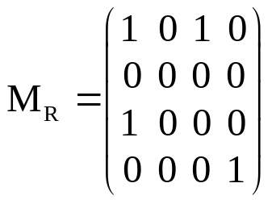
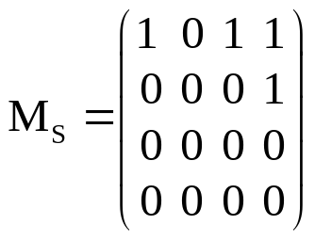
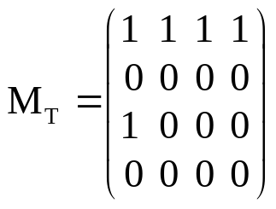
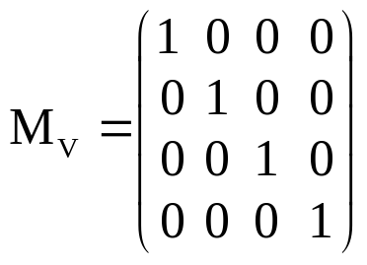
例3.7.2 解（2）
设R,S,T和V的关系矩阵分别为M_{R},M_{S},M_{T}和M_{V}，则
(3)R,S,T和Ｖ的关系图分别是图(a),(b),(c)和(d)。
1
3
1
3
1
3
1
3
2
4
2
4
2
4
2
4
(a) (b) (c) (d)

Slide 88
注意
（1）存在既不是对称也不是反对称的关系，也存在既是对称也是反对称的关系；
（2）关系R是对称的⇔关系图中任何一对结点之间，要么有方向相反的两条边，要么无任何边；
关系R是反对称的⇔关系图中任何一对结点之间，至多有一条边；
（3）关系R是对称的⇔R的关系矩阵为对称矩阵，关系R是反对称的⇔R的关系系矩阵为反对称矩阵。

Slide 89
3、传递性
定义3.7.3 设R是集合A上的关系。对任意的x,y,z∈A，如果<x,y>∈R且<y,z>∈R，那么<x,z>∈R，则称关系R是传递的(Transitive)，或称R具有传递性(Transitivity)。
将定义符号化为：
R在A上是传递的⇔
(∀x)(∀y)(∀z)(x∈A∧y∈A∧z∈A∧<x,y>∈R∧<y,z>∈R→<x,z>∈R)=1。

Slide 90

结论：
（1）对任意的x,y,z∈A，如果<x,y>∈R，<y,z>∈R且<x,z>∈R，则R在A上是传递的；
（2）R在A上不是传递的当且仅当存在x,y,z∈A，有<x,y>∈R且<y,z>∈R，但<x,z> R。

Slide 91
例3.7.3
设A={1,2,3}，定义A上的关系R,S,T和V如下：
（1）R={<1,1>,<1,2>,<2,3>,<1,3>}；
（2）S={<1,2>}；
（3）T={<1,1>,<1,2>,<2,3>}；
（4）V={<1,2>,<2,3>,<1,3>,<2,1>}。
试判定它们是否具有传递性，并写出R, S, T和V的关系矩阵和画出相应的关系图。

Slide 92
例3.7.3 解
（1）
a)关系R是传递的；
b)关系S是传递的；
c)在关系T中，存在<1,2>, <2,3>∈T，但<1,3> T，故T不是传递的；
d)在关系V中，存在<1,2>∈V且<2,1>∈V，但是<1,1> V，故关系V不是传递的。
,

Slide 93
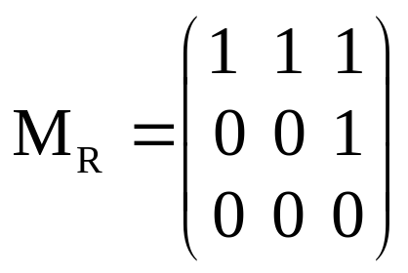
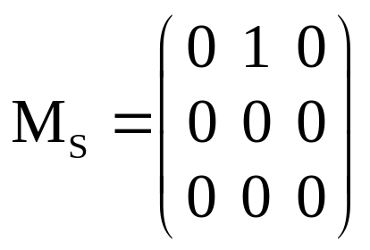
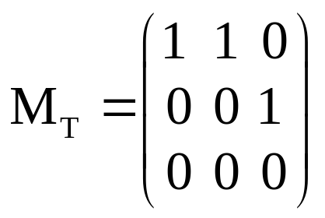
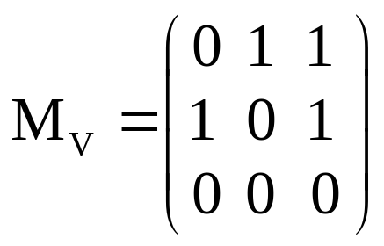
例3.7.3 解（续）
（2）设R,S,T和V的关系矩阵分别为M_{R},M_{S},M_{T}和M_{V}，则
。
（3）R,S,T和Ｖ的关系图分别是图 a),(b),(c)和(d).
1
3
1
3
1
3
1
3
2
2
2
2
(a) (b) (c) (d)

Slide 94
总结
 | 自反 | 反自反 | 对称 |  | 反对称 | 传递
定义 | <x,x>∈R | <x,x>∉R， | <x,y>∈R⇒<y,x>∈R | <x,y>∈R⇒<y,x>∉R， | <x,y>∈R∧<y,x>∈R⇒x=y | <x,y>∈R∧<y,z>∈R⇒<x,z>∈R
关系图 | 每个节点都有环 | 每个节点都无环 | 每对节点间或有方向相反的两条边,或无任何边 | 每对节点间至多有一条边存在且无任何环 | 每对节点间至多有一条边存在 | 任三个节点x,y,z之间,若从x到y有一条边,从y到z有一条边,则从x到z一定有一条边
关系矩阵 | 对角线上全为1 | 对角线上全为0 | 对称矩阵 | 反对称矩阵对角线上全为0 | 反对称矩阵 | 如r_{ij}＝1∧r_{jk}＝1则r_{ik}＝1

Slide 95
总结
对任意给定的A上的关系R，可以采用下面的三种方法判定它所具有的性质：
（1）定义判定法；
（2）关系矩阵判定法；
（3）关系图判定法；

Slide 96
例3.7.4
假设A={a,b,c,d}，R={<a,a>,<a,b>,<b,a>,<c,d>} 是定义在A上的关系。试判定R所具有的特殊性质。
解 由前面的分析可知，R既不是自反的，也不是反自反的；既不是对称的，也不是反对称的；而且也不是传递的。即R不具备关系的任何性质。

Slide 97
例3.7.5
设R={<1,1>,<2,2>}，试判断R在集合A和B上具备的特殊性质，其中A={1,2}, B={1,2,3}。
解 当R是定义在集合A上的关系时，R是自反、对称、反对称和传递的；当R是定义在集合B上的关系时，R是对称、反对称和传递的。
注意：绝对不能脱离基集来谈论关系的性质。

Slide 98
3.7.2 关系性质的判断定理
定理3.7.1 设R是集合A上的二元关系，则：
（1）R是自反的 ⇔ I_{A}⊆R；
（2）R是反自反的 ⇔ R∩I_{A}＝Φ；
（3）R是对称的 ⇔ R＝R⁻¹；
（4）R是反对称的 ⇔ R∩R⁻¹⊆I_{A}；
（5）R是传递的 ⇔ RοR ⊆R。

Slide 99
定理3.7.1的证明
（4）“⇒”设R是反对称的。
对∀<a,b>∈R∩R⁻¹,则(<a,b>∈R)∧(<a,b>∈R⁻¹),
即:(<a,b>∈R)∧(<b,a>∈R，
由于R是反对称的，则a＝b。
所以，<a,b>＝<a,a>∈I_{A}，即R∩R⁻¹⊆I_{A}。

Slide 100
定理3.7.1的证明
“⇐”设R∩R⁻¹⊆I_{A}。
对∀a,b∈A,若(<a,b>∈R)∧(<b,a>∈R)，则有：
(<a,b>∈R)∧(<a,b>∈R⁻¹)即：<a,b>∈R∩R⁻¹。
又因R∩R⁻¹⊆I_{A}，所以，<a,b>∈I_{A}，即a＝b。
即R是反对称的。

Slide 101
定理3.7.1的证明(续)
（5）“⇒”设R是传递的。
对任意<a,c>∈RοR，根据“ο”的定义，则
必存在b∈A,使得<a,b>∈R并且<b,c>∈R,
由R的传递性，有：<a,c>∈R。所以，RοR⊆ R。
“⇐”设RοR⊆R。
对任意a,b,c∈A,若<a,b>∈R并且<b,c>∈R，则有：<a,c>∈RοR,
因RοR⊆R,所以,<a,c>∈R,
即R是传递的。

Slide 102
3.7.3 关系性质的保持性
定理3.7.2 设R,S是定义在A上的二元关系，则：
(1)若R,S是自反的,则R⁻¹,R∪S,R∩S,RοS也是自反的；
(2)若R,S是反自反的,则R⁻¹,R∪S,R∩S也是反自反的。
(3)若R,S是对称的,则R⁻¹,R∪S,R∩S也是对称的。
(4)若R,S是反对称的,则R⁻¹,R∩S也是反对称的。
(5)若R,S是传递的,则R⁻¹,R∩S也是传递的。
注意：
（1）逆运算与交运算具有较好的保持性；
（2）并运算、差运算和复合运算的保持性较差。

Slide 103
例3.7.5
（1）R和S是反自反、反对称和传递的，但是，RoS不一定具备反自反性，反对称性；R∪S不一定具有反对称性和传递性；
（2）R和S是自反、对称和传递的，但是RoS不一定是对称和传递的，R-S不一定是自反和传递的。
解 （1）设A={1,2,3},R={<1,2>,<2,3>,<1,3>}， S={<3,2>,<3,1>,<2,1>}是定义在A上的两个关系。显然R,S都是反自反的、反对称的、传递的。

Slide 104
例3.7.5 解（续）
则 RoS={<1,1>,<2,2>,<2,1>,<1,2>}，
不具备反自反性和反对称性；
R∪S={<1,2>,<2,3>,<1,3>,<2,1>,<3,2>,<3,1>}，
不具备传递性和反对称性；
（2）设A={1,2,3},R={<1,1>,<2,2>,<3,3>,<1,2>, <2,1>}, S={<1,1>,<2,2>,<3,3>,<3,2>,<2,3>}是A上的两个关系。
显然R，S都是自反的、对称的、传递的。此时，
RoS={<1,1>,<2,2>,<3,3>,<2,3>,<3,2>,
<1,2>,<2,1>, <1,3>} 不具备对称性和传递性；
R-S={<1,2>,<2,1>}不具备自反性和传递性；

Slide 105
3.7.5关系性质的应用
例3.7.6 假设点i和j之间有路当且仅当从结点i通过图中的边能够到达结点j，其中点i到点j的路上边的数目称为该路的长度。
（1）找出图1中从点c
开始的长度为1的所有的路；
（2）找出图1中从点c
开始的长度为2的所有的路；
（3）找出图1中长度
为2的所有的路。
c
a
e
d
b
f
图 1

Slide 106
例3.7.6 解
（1）图1中从点c开始的长度为1的所有的路有两条:c→d和c→e；
（2）图1 中从点c开始的长度为2的所有的路有两条： c→d→b和c→e→f；
（3）图1中长度为2的所有的路有：
a→c→e,a→c→d,a→b→b,a→b→f,b→b→f,
b→f→d,c→d→b,c→e→f,d→c→d,d→c→e,
d→b→b,d→b→f,e→f→d,f→d→b,f→d→c共15条。

Slide 107
3.8关系的闭包运算
对于一个给定的关系，可能不具有某一个特殊性质。如果我们希望它具有该特定的性质，那么应该怎么做呢？
例如，对给定集合A={1,2,3}上的关系R={<1,1>,<1,2>,<2,1>}，它不具有自反性。根据自反性的定义，在关系R中添加<2,2>，<3,3>这两个元素后，所得到的新关系就具有自反性。另外，还可以添加<2,2>，<3,3>，<1,3>，得到的新关系仍然具有自反性。

Slide 108
例： 设A = {1,2,3,4,5,6,7,8}， R是A上的关系，
R={<x,y>|x,y∈A ∧x+y=9}
（1）说明R具有哪些性质。
（2）将R适当扩大，使其有自反、对称、传递性。
解 （1） R={<1,8>,<2,7> ,<3,6> ,<4,5> ,
<5,4> ,<6,3>,<7,2> ,<8,1>}
易知 R既不是自反也不是反自反的；是对称的
R不是反对称的； R不是传递的。
（2）如何扩大 R=?, R=?, R=?

Slide 109
什么是闭包
闭包(closure): 包含一些给定对象, 具有指定性质的最小集合
“最小”: 任何包含同样对象, 具有同样性质的集合, 都包含这个闭包集合
例: (平面上点的凸包)

Slide 110
3.8.1关系的闭包
定义3.8.1 设R是定义在A上的关系，若存在A上的另一个关系R′，满足：
（1）R′是自反的(对称的、或传递的)；
（2）对任何自反的(对称的、或传递的)关系R〞，如果R⊆ R〞，就有R′⊆ R〞，则称为R的自反闭包(对称闭包、或传递闭包)，分别记为r(R)(s(R)或t(R))。
从定义3.8.1可以看出，
关系的闭包是增加最少元素，使其具备所需性质的扩充。

Slide 111
例3.8.1
设A={1,2,3}，R={<1,1>,<1,2>,<2,1>,<1,3>}是A上的关系。试求R的自反闭包、对称闭包和传递闭包。
解: 由关系的自反性定义知，R是自反的当且仅当对a∈A，都有<a,a>∈R，因此，在R中添上<2,2>和<3,3>后得到的新关系就具有自反性，且满足自反闭包的定义，即
r(R)={<1,1>,<2,2>,<3,3>,<1,2>,<2,1>,<1,3>};

Slide 112
例3.8.1(续)
由对称性定义知，R是对称的当且仅当对a,b∈A，若<a,b>∈R，则必有<b,a>∈R，因此，在R中添上<3,1>后得到的新关系就具有对称性，且满足对称闭包的定义，即
s(R)={<1,1>,<1,2>,<2,1>,<1,3>,<3,1>}；
由传递性定义知，R是传递的当且仅当对a,b,c∈A，若<a,b>∈R，且<b,c>∈R，则必有<a,c>∈R，因此，在R中添上<2,2>和<2,3>后得到的新关系就具有传递性，且满足传递闭包的定义。即
t(R)={<1,1>,<1,2>,<2,1>,<1,3>,<2,2>,<2,3>}。

Slide 113
例3.8.2
设集合A={1,2,3,4}，R={<1,2>,<2,2>,<2,3>, <3,4>}是定义在A上的二元关系。
（1）画出R的关系图；
（2）求出r(R),s(R),t(R),并画出其相应的关系图。
解（1）R的关系图见下图；
1
3
2
4

Slide 114
例3.8.2（续）（2）
r(R)={<1,2>,<2,2>,<2,3>,<3,4>,<1,1>,<3,3>,<4,4>}；
s(R)={<1,2>,<2,2>,<2,3>,<2,1>,<3,2>,<3,4>,<4,3>}；t(R)={<1,2>,<2,2>,<2,3>,<1,3>,<3,4>,<1,4>,<2,4>}。
r(R)，s(R)，t(R)的关系图分别如下：
3
1
3
1
3
1
2
4
2
4
2
4
r(R) s(R) t(R)

Slide 115
总结
利用关系图求关系R闭包的方法：
（1）检查R的关系图，在没有自环的结点处加上自环，可得r(R)的关系图；
（2）检查R的关系图，将每条单向边全部改成双向边，可得s(R)的关系图；
（3）检查R的关系图，从每个结点出发，找到其终点，如果该结点到其终点没有边相连，就加上此边，可得t(R)的关系图。

Slide 116
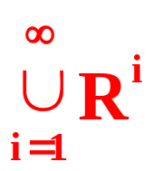
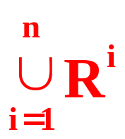
定理3.8.1
设R是集合A上的二元关系，则：
（1）r(R)＝R∪I_{A}。
（2）s(R)＝R∪R⁻¹。
（3）t(R)＝ ，若|A|＝n，则t(R)＝ 。

Slide 117



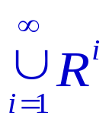
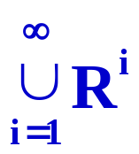
定理3.8.1 证明
（3）按定义证明的方法直接证明t(R)＝ 。
首先证明t(R)⊆
此时需要证明R⊆ 并且 是可传递的。
对任意a,b,c∈A,若<a,b>∈ ，<b,c>∈ ，则必存在R^{j},R^{k}(1≤j,k≤∞),使得<a,b>∈R^{j}，<b,c>∈R^{k}，即<a,c>∈R^{j+k}(1≤j+k≤∞)，又R^{j+k}⊆ ，所以<a,c>∈ ，即是传递的。
由传递闭包的定义知：t(R)⊆ 。
a) 因为 ＝R∪R²∪R³∪…，所以R⊆
b) 下面 是可传递的。

Slide 118



定理3.8.1 证明(续)
2)证明 ⊆t(R)。只需证对任意的i∈N⁺,有R^{i}⊆t(R)。
当i＝1时，因R⊆t(R),显然成立。
设i＝k时，有R^{k}⊆t(R)成立。
当i＝k+1时，对任意<a,b>∈R^{k+1}，则存在c∈A，使得<a,c>∈R^{k}，<c,b>∈R由归纳假设有：<a,c>∈t(R)，
<c,b>∈t(R)，由t(R)可传递，所以<a,b>∈t(R)，
即有：R^{k+1}⊆t(R)。
由归纳法知，对任意有的i∈N⁺,有R^{i}⊆t(R)。
所以 ⊆t(R)。
由(1)、(2)知：t(R)＝ 。
当|A|＝n时，由定理3.6.5知： ＝ 。所以,
t(R)＝

Slide 119
例3.8.3
设P＝{P₁,P₂,P₃,P₄}是四个程序，
R＝{<P₁,P₂>,<P₁,P₃>,<P₂,P₄>,<P₃,P₄>}是定义在P上的调用关系.计算r(R),s(R),t(R) 。
解：r(R)＝R∪I_{A}
＝{<P₁,P₂>,<P₁,P₃>,<P₂,P₄>,<P₃,P₄>}∪
  {<P₁,P₁>,<P₂,P₂>,<P₃,P₃>,<P₄,P₄>}
＝{<P₁,P₂>,<P₁,P₃>,<P₂,P₄>,<P₃,P₄>,<P₁,P₁>,
  <P₂,P₂>,<P₃,P₃>,<P₄,P₄>}。

Slide 120
例3.8.3(续)
s(R)＝R∪R⁻¹
＝{<P₁,P₂>,<P₁,P₃>,<P₂,P₄>,<P₃,P₄>}
∪{<P₂,P₁>,<P₃,P₁>,<P₄,P₂>,<P₄,P₃>}
＝{<P₁,P₂>,<P₁,P₃>,<P₂,P₄>,<P₃,P₄>,
<P₂,P₁>,<P₃,P₁>,<P₄,P₂>,<P₄,P₃>}。
t(R)＝R∪R²∪R³∪R⁴＝{<P₁,P₂>,<P₁,P₃>,<P₂,P₄>,
  <P₃,P₄>}∪{<P₁,P₄>}∪Φ∪Φ={<P₁,P₂>,<P₁,P₃>,<P₂,P₄>,<P₃,P₄>,<P₁,P₄>}。

Slide 121
3.5-3.8 总结
1、二元关系的概念和表示
2、关系的交、并、补、差运算、复合运算和逆运算
3、关系性质的定义、关系性质的判定、关系性质的证明和关系性质的保持性；
4、关系的自反、对称、和传递闭包的概念及计算。

Slide 122
习题类型
（1）基本概念题：涉及关系性质的判定，关系性质的保守性；
（2）判断题：涉及关系性质的保持性 ；
（3）计算题：涉及关系的运算和闭包的计算；
（4）证明题：涉及关系性质的证明，关系运算律的证明 。

Slide 123

离散数学
本节内容到此结束
课程介绍

